Slide 1

CƠ SỞ TRÍ TUỆ NHÂN TẠO
ĐỒ ÁN LEGO
Robot phân loại rác thải
1712920 – Nguyễn Minh Vũ
1712842 – Huỳnh Lương Phương Trúc
1712787 – Nguyễn Văn Thìn

Slide 2
Outline
Conceive – Ý tưởng
Design – Thiết kế
Implement – Thực hiện
Operate – Vận hành

Slide 3
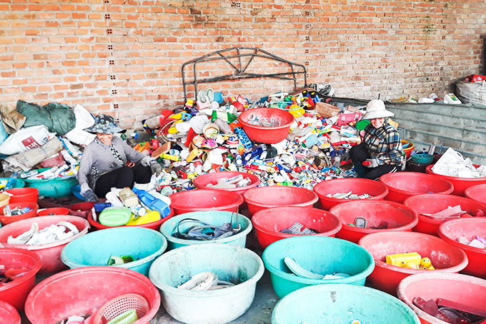
Conceive Ý tưởng
Phân loại rác là việc hết sức cần thiết đối với bảo vệ môi trường.
Người dân chưa sẵn sàng tự tay phân loại rác.

Slide 4
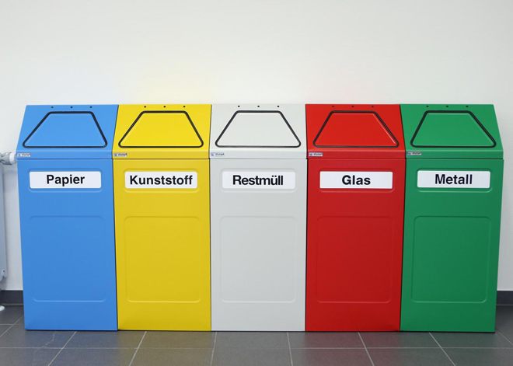
Conceive Ý tưởng
Nếu như chúng ta có thể gán màu cho từng loại rác.
→ Thiết kế thùng rác tự động phân loại cho từng loại rác (dựa trên màu sắc).

Slide 5
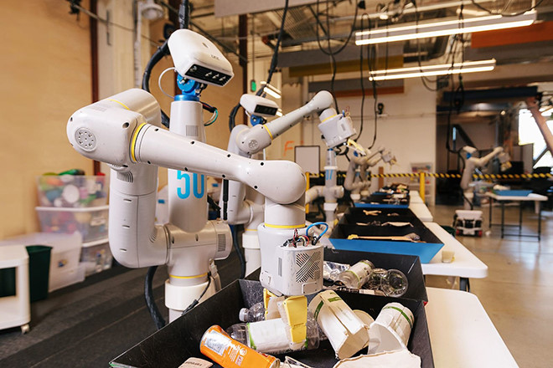
Conceive Ý tưởng
Tự động phân loại rác (3 loại rác tương ứng 3 màu sắc: Tái chế (màu xanh), không tái chế (màu đỏ) và rác thải lây nhiễm (màu vàng)).

Slide 6
Conceive Ý tưởng
(Future) Báo khi thùng rác gần đầy.
(Future) Sử dụng năng lượng mặt trời trong suốt quá trình sử dụng.
(Future) Phân loại được nhiều loại rác hơn (về kích cỡ và chủng loại).

Slide 7
Design – Thiết kế Lưu đồ

Slide 8
Design – Thiết kế Thuật toán
Trong khi còn năng lượng (pin):
Nhấn nút lần 1 → bỏ rác vào
Nhấn nút lần 2 → đóng nắp thùng
Nếu là màu tương ứng rác tái chế được:
Chuyển rác đến thùng (1)
Ngược lại:
Chuyển rác đến thùng (2)

Slide 9
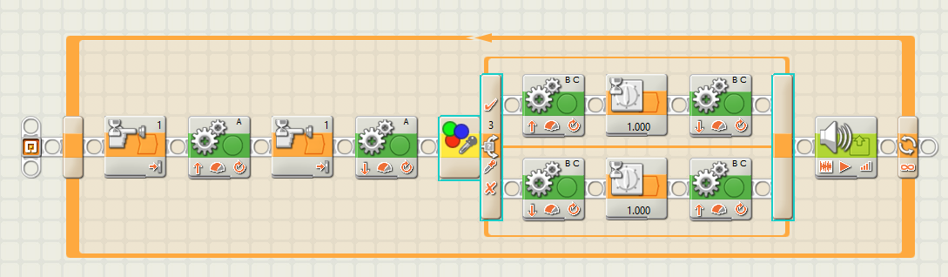
Design – Thiết kế Thuật toán (Lego)
Module 1 (User)
Module 2 (Classify)

Slide 10
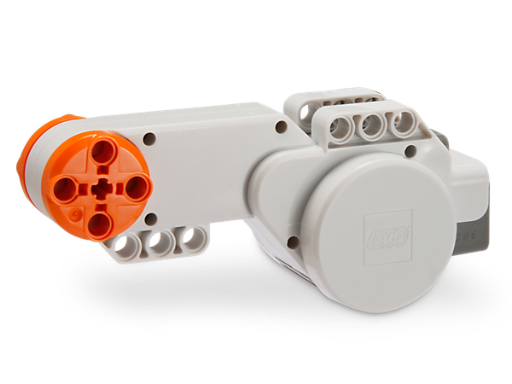
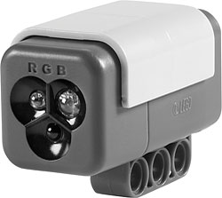
Design – Thiết kế Cấu trúc
2 motor chính. + Motor đưa rác về đúng loại.
Cảm biến: + Màu sắc (color sensor).
Các thanh nối, dây nối.

Slide 11

Design – Thiết kế Rủi ro
Màu sắc nhận dạng sai.
Các motor di chuyển không chính xác tùy theo tính chất của rác thải → mất chính xác.
Quy tắc sản xuất sản phẩm (màu sắc nào ứng với loại nào).

Slide 12
Design – Thiết kế Chi phí linh kiện (dự kiến)
Tên linh kiện | Số lượng
NXT Brick | 1
Color Sensor | 1
Motor | 2
Beam 13M | 3
Shooter | 1
… | …

Slide 13
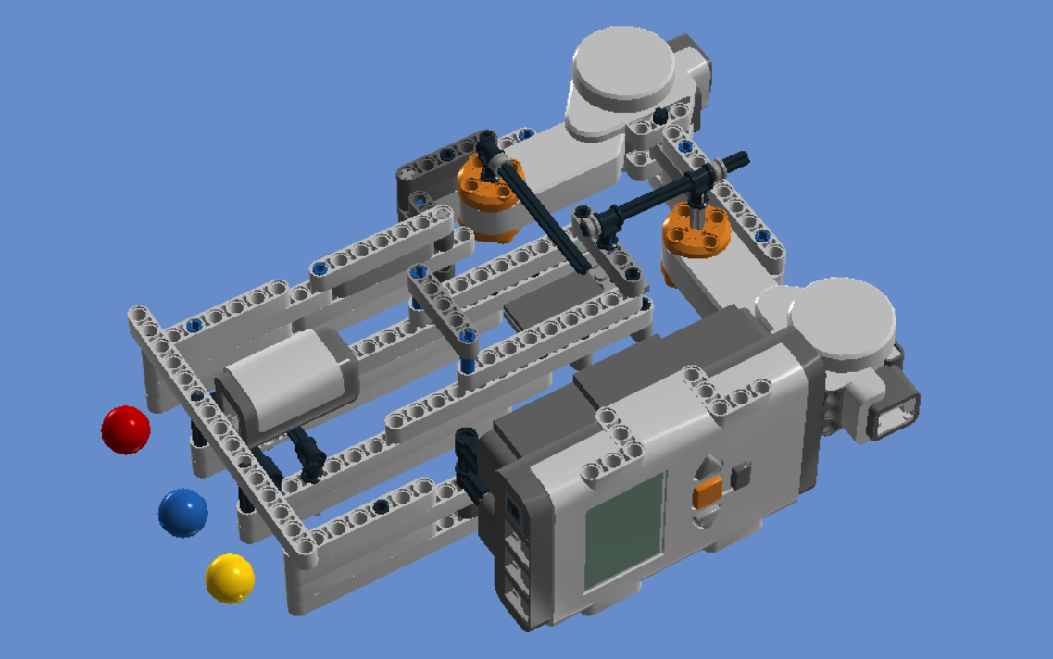
Implement – Thực hiện Mô hình (dự kiến)

Slide 14

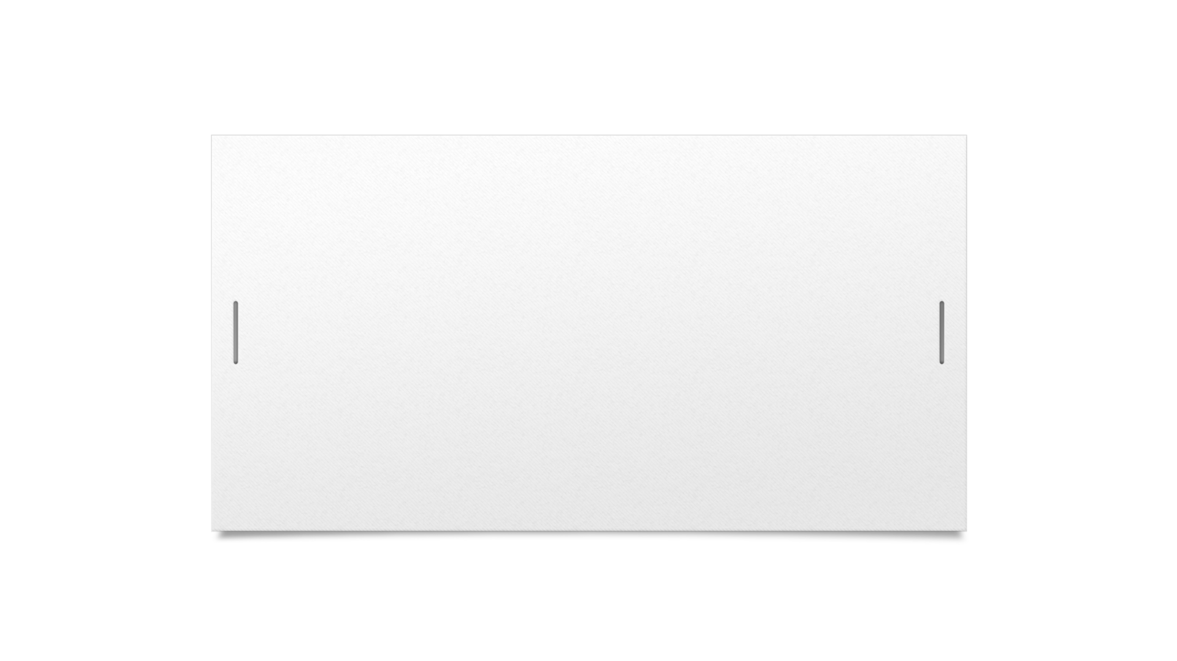

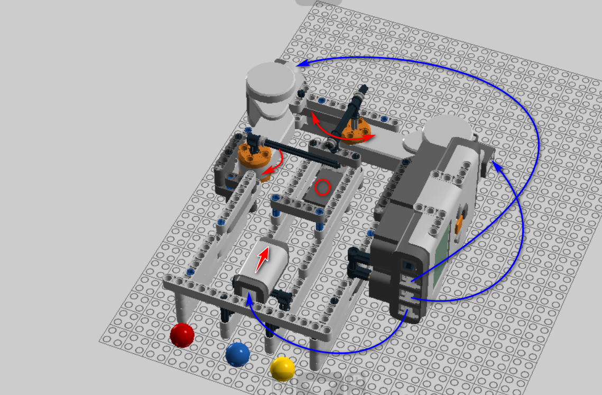


Implement – Thực hiện Mô hình (dự kiến)

Slide 15
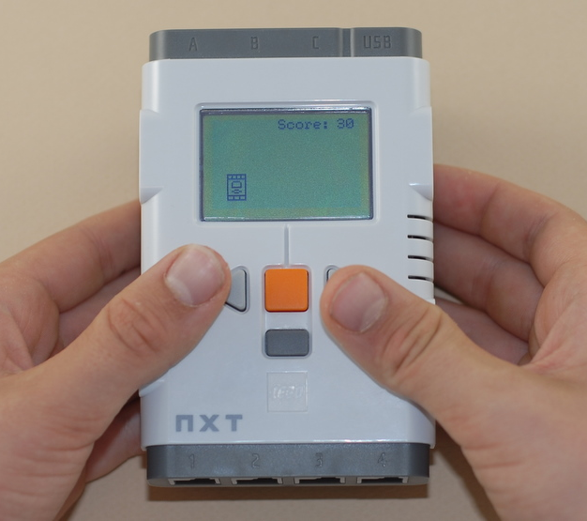
Operate – Vận hành

